Slide 1
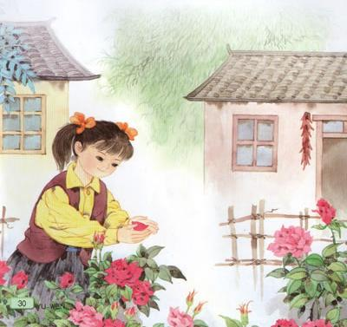

花 瓣 飘 香
执教：泰兴市大庆路小学 屈恺

Slide 2

花 瓣 飘 香
执教：泰兴市大庆路小学 屈恺

Slide 3

每周一诗
清 明
唐-杜牧
清明时节雨纷纷，
路上行人欲断魂。
借问酒家何处有？
牧童遥指杏花村。

Slide 4
每周一句
fán dào zì zhòng qiě shū wù jí jí wù mó hū
凡 道 字 重 且 舒 勿 急 疾 勿 模 糊
bǐ shuō cháng cǐ shuō duǎn bù guān jǐ mò xián guǎn
彼 说 长 此 说 短 不 关 己 莫 闲 管
jiàn rén shàn jí sī qí zòng qù yuǎn yǐ jiàn jī
见 人 善 即 思 齐 纵 去 远 以 渐 跻

Slide 5
形近字，我会读
点撇为“分辨”，
有言是“辩论”，
绞丝是“辫子”，
瓜地开花有“花瓣”。

Slide 6
自读要求：
(1)读准字音，读通句子。难读的句子多读几遍。
(2)给自然段标出序号，有不理解的词语可以圈出来，写上问号。

Slide 7







俯在
摘花瓣
捧着
拿着
惶 恐
不知所措
舍不得
眼眶
惹事
懂事

Slide 8
我会想
1.读课文，借助下面的关键词，用一两句话描述一下课文讲了一件什么事？
妈妈 生病了
爸爸 解放军
小女孩 摘花
“我” 送花
2.说说课文中的小女孩给你留下了什么印象？
学而不思则罔 思而不学则殆——孔子

Slide 9
我能问
我的疑问：
1. -------------------------------------------
2.--------------------------------------------
3.--------------------------------------------
4.--------------------------------------------
敏而好学，不耻下问——孔子

Slide 10
一天清晨，我看到有个小女孩俯在花前，从花丛中小心地摘了一片带露水的花瓣，双手捧着，然后飞快地穿过田野，跑远了。

Slide 11
一天清晨，我看到有个小女孩俯在花前，从花丛中小心地摘了一片带露水的花瓣，双手捧着，然后飞快地穿 过田野，跑远了。
小心地
双手
飞快地

Slide 12

我会写
左右结构：左窄右宽
俯 摘 捧 措 惶 懂
上下结构：上宽下窄，重心落在竖中线
拿 舍 惹 恐

Slide 13
谢谢指导！
执教：泰兴市大庆路小学 屈恺

